Slide 1

Nauka o podniku
-
Náklady podniku
.
Tomáš Pražák
Přednášející

Slide 2

Úkol za bonusové 3 body ke zkoušce
https://forms.gle/L12ruqvK6MzrL7or5

Slide 3
  Náklady podniku
finanční ohodnocení spotřebovaných výrobních faktorů při tvorbě výrobku (služby) a jeho prodeji
ukazatel kvality vnitropodnikových procesů
dvojí pojetí nákladů:
  pohledu finančního účetnictví - pro externí uživatele (finanční úřad, banky, …),
  z pohledu manažerského účetnictví - pro interního uživatele, (vnitropodnikové účetnictví)

Slide 4
Náklady vs. výdaje
Výdaje = úbytek peněz v pokladně nebo na běžném účtu bez ohledu na jejich použití
Příklad: nákup stroje
Výdaje = platba za stroj
Náklad = odpis (jen část výdajů za stroj v závislosti na odpisové skupině)

Slide 5
  Klasifikace nákladů
podle nákladových druhů
účelové třídění nákladů:
  podle místa vzniku a odpovědnosti
  podle výkonů (kalkulační hledisko)
v závislosti na změnách objemu výroby
z pohledu vnitropodnikového řízení nákladů
podle podnikových funkcí
z pohledu nákladů v manažerském rozhodování

Slide 6
skupiny nákladů:
  provozní náklady:
    spotřeba materiálu
    spotřeba energie
    spotřeba a použití externích prací a služeb
    osobní náklady (mzdové náklady včetně zdravotního a sociálního pojištění)
    odpisy
  finanční náklady (úroky, pojistné, daně)
  mimořádné náklady (manka, škody,…)

Slide 7
Příklad :
  Škody způsobené sněhovou kalamitou
  Krádeže zaměstnanců
  Ochranné pracovní prostředky
  PHM do služebních vozidel
  Náhradní díly
  Mimořádné odměny zaměstnanců
  Pojištění majetku

Slide 8
Členění nákladů podle místa vzniku a odpovědnosti
třídění podle vnitropodnikových útvarů
jednicové náklady:
  výrobní technologické náklady, které lze spojit jednoznačně s určitým výkonem (výrobkem, službou)
  přímo souvisí s jednotkou výkonu (t, kg, kus,…)
  proporcionálně závislé na objemu výroby

Slide 9
režijní náklady:
  nelze je jednoznačně přiřadit k určitému výkonu:
    výrobní režie (technologické náklady, náklady na obsluhu, zajištění a řízení)
    odbytová režie
    správní režie
    zásobovací režie
  jejich řízení je obtížnější a méně přesné než v případě jednicových nákladů

Slide 10
Příklad 1: jednicové náklady při výrobě nábytku: dřevo, kování, tenkostěnné ocelové profily, plastové kryty, lak
Příklad 2: jednicové náklady při malování kancelářských prostor: spotřeba barev, spotřeba vody

Slide 11
Kalkulační členění nákladů
sledujeme náklady v závislosti na způsobu přiřazování nákladů na nositele nákladů
přímé náklady (jejich součástí jsou jednicové náklady)
nepřímé náklady (režijní náklady, které nelze přiřadit na konkrétní výrobek)
vzhledem k existenci společných nepřímých nákladů pro skupinu výkonů je základní otázkou způsob přiřazování společných nákladů ke konkrétním výkonům

Slide 12
    Členění nákladů v závislosti na změnách objemu výroby
variabilní náklady – jejich výše je závislá na objemu produkce
fixní náklady – jejich výše není svázána s objemem produkce
přiřazování fixních nákladů patří k nejobtížnější úkolům podnikové ekonomiky

Slide 13
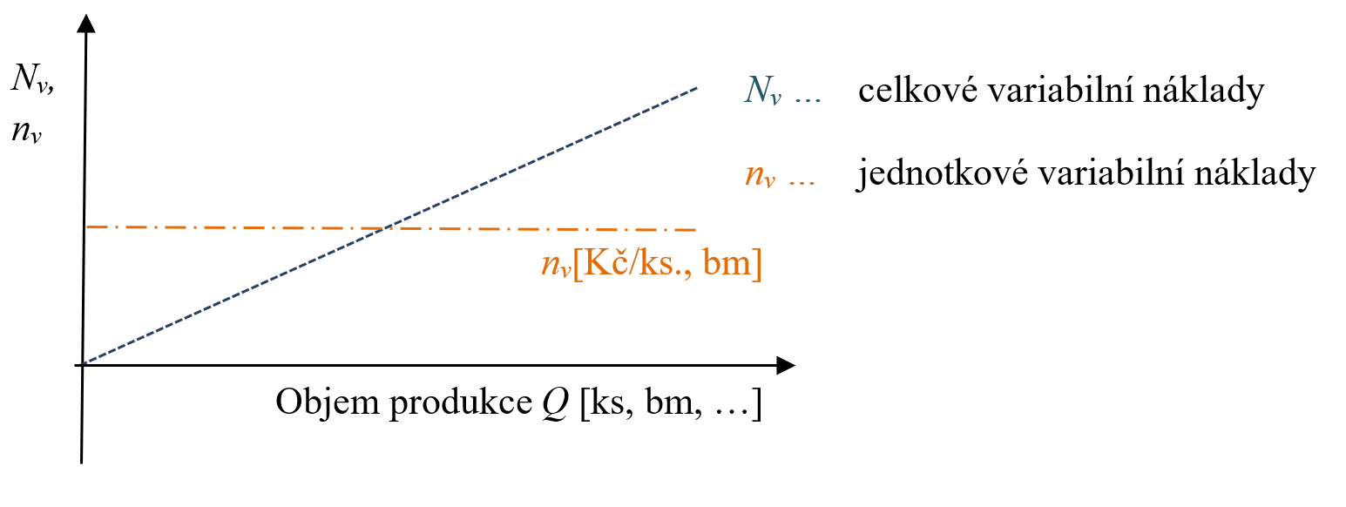
Celkové a jednotkové variabilní náklady
N_{v} [Kč]

Slide 14
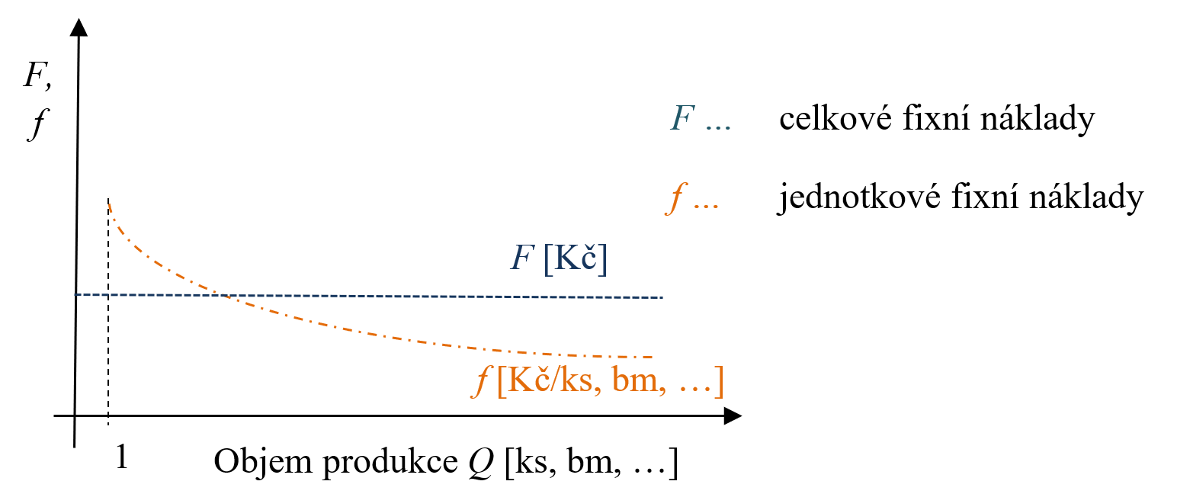
Celkové a jednotkové fixní náklady

Slide 15
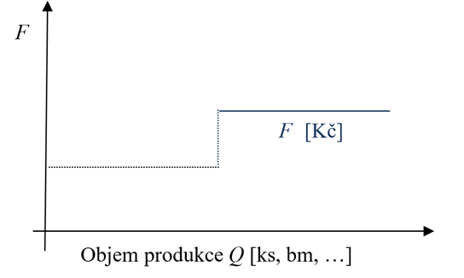
Skoková změna výše fixních nákladů

Slide 16
    Náklady podle podnikových funkcí
náklady na pořízení (nákup)
náklady na skladování
náklady na výrobní proces
náklady na činnost správních útvarů
náklady na odbyt

Slide 17
    Manažerské pojetí nákladů
pracuje s ekonomickými (skutečnými, relevantními) náklady
zahrnuje i tzv. oportunitní (alternativní) náklady (náklady obětované (ušlé) příležitosti) - ušlý výnos, který je ztracen, když není výrobní zdroj použit na nejlepší variantu.
ekonomický zisk = celkový výnos - ekonomické náklady
nulový ekonomický zisk neznamená, že účetně vykazuje zdanitelný základ v hodnotě 0!

Slide 18
Příklad: Společnost Cemitex v současnosti využívá kapacity svých skladů na 80 %. Na údržbu nevyužitých prostor vynakládá v průměru 10 000 Kč měsíčně. Společnost obdržela nabídku na pronájem těchto nevyužitých prostor za 15 000 Kč měsíčně. To by ale znamenalo zvýšení spotřeby energie o 2 000 Kč měsíčně a zaměstnat ostrahu za 10 000 Kč měsíčně. Náklady na údržbu se nezmění. Rozhodněte, zda bude efektivní volné prostory pronajmout.

Slide 19
Řešení:
Bez pronájmu:
náklady: 10 000 Kč
výnos: 0 Kč
VH = -10 000 Kč
S pronájmem:
náklady: 10 000 + 2 000 + 10 000 = 22 000 Kč
výnos: 15 000 Kč
VH = -7 000 Kč
Pronájem se vyplatí.

Slide 20
Nauka o podniku
-
Nákladová funkce
.

Slide 21
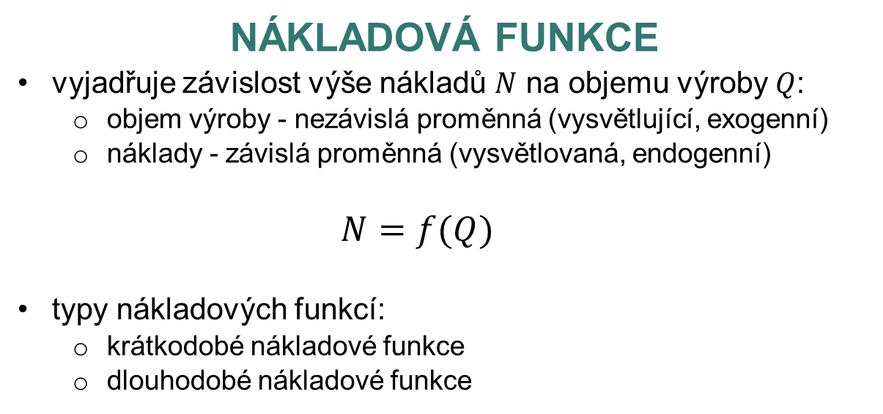
Nákladová funkce
vyjadřuje závislost výše nákladů $N$ na objemu výroby $Q$:
  objem výroby - nezávislá proměnná (vysvětlující, exogenní)
  náklady - závislá proměnná (vysvětlovaná, endogenní)
  $$N=f(Q)$$
typy nákladových funkcí:
  krátkodobé nákladové funkce
  dlouhodobé nákladové funkce

Slide 22
N = f(Q) = (v x Q) + F
N = V + F
kde
F … celkové fixní náklady [Kč]
v … jednotkové variabilní náklady [Kč/ks, Kč/kg, Kč/l, …]
V … celkové variabilní náklady
Q … objem produkce [ks, kg, l, …]

Slide 23
Metody stanovení krátkodobé nákladové funkce
odhad parametrů na základě dostupných údajů z podnikové evidence
metody:
    klasifikační analýza založená na expertním posouzení
    grafická metoda – bodový diagram
    metoda dvou období
    metoda dvou bodů
    regresní analýza

Slide 24
Řešení:
Nákladová položka | Výše nákladů [Kč] | Variabilní náklady [Kč] | Fixní náklady [Kč]
Spotřeba materiálu | 66 000 | 60 000 | 6 000
Mzda cukrářek | 45 000 | 15 000 | 30 000
Mzda pracovníka správy | 20 000 |  | 20 000
Energie technologická (pohon výrobních zařízení) | 15 000 | 15 000
Netechnologická energie | 1 000 |  | 1 000
Odpisy dlouhodobého hmotného majetku | 20 000 |  | 20 000
CELKEM | 167 000 | 90 000 | 77 000
N = (v x Q) + F
V = v x Q
V = V/Q

Slide 25
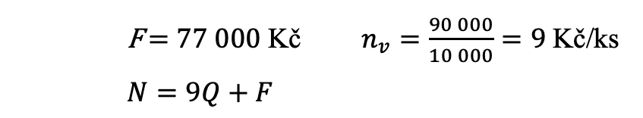
Řešení:
Nákladová položka | Výše nákladů [Kč] | Variabilní náklady [Kč] | Fixní náklady [Kč]
Spotřeba materiálu | 66 000 | 60 000 | 6 000
Mzda cukrářek | 45 000 | 15 000 | 30 000
Mzda pracovníka správy | 20 000 |  | 20 000
Energie technologická (pohon výrobních zařízení) | 15 000 | 15 000
Netechnologická energie | 1 000 |  | 1 000
Odpisy dlouhodobého hmotného majetku | 20 000 |  | 20 000
CELKEM | 167 000 | 90 000 | 77 000
F = 77 000 Kč $n_{v}=\frac{90 000}{10 000}=9$ Kč/ks
$N=9Q+F$

Slide 26
Metoda dvou období
pracuje pouze s údaji o dvou obdobích - s maximálním objemem výroby Q_{MAX} a s minimálním objemem výroby Q_{MIN} a jim odpovídajícími náklady N_{QMIN} a N_{QMAX}
údaje dosadíme do obecného tvaru nákladové funkce a následně vyřešíme vzniklou soustavu dvou lineárních rovnic
nemělo by jít o období jakkoli mimořádná
N_{Qmax} = (v x Q_{max} ) + F
N_{Qmin} = (v x Q_{min} ) + F

Slide 27
Příklad: V následující tabulce jsou uvedeny údaje o objemech výroby a celkových nákladech v jednotlivých měsících loňského roku firmy Zákusky pro každého, s.r.o. Metodou dvou období určete nákladovou funkci.
 | Objem výroby [ks] | Náklady [Kč]
Leden | 10 500 | 165 000
Únor | 9 500 | 148 000
Březen | 9 000 | 145 000
Duben | 10 600 | 151 000
Květen | 10 400 | 163 000
Červen | 9 200 | 148 000
Červenec | 8 500 | 135 000
Srpen | 9 600 | 145 000
Září | 10 000 | 167 000
Říjen | 10 800 | 158 000
Listopad | 11 000 | 162 000
Prosinec | 10 900 | 161 000

Slide 28
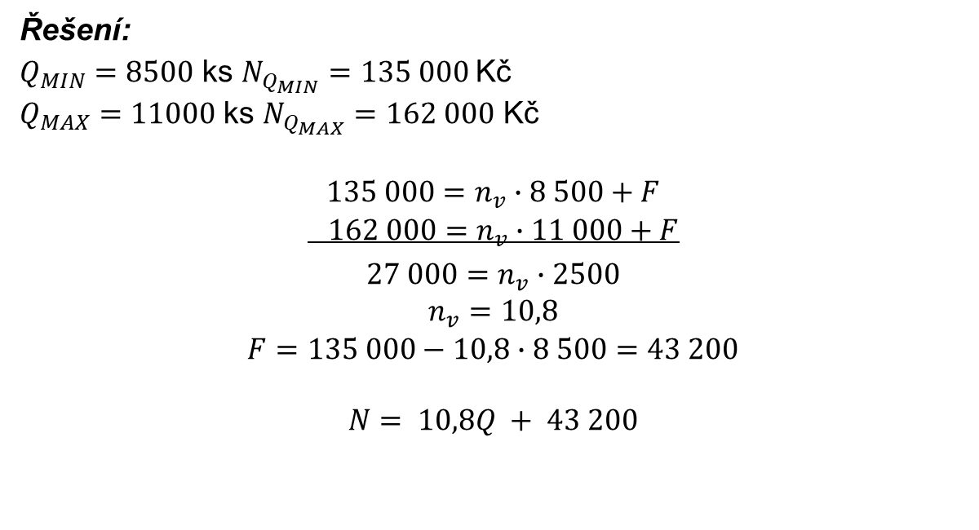
Řešení:
$Q_{MIN}=8500$ ks $N_{Q_{MIN}}=135 000$Kč
$Q_{MAX}=11000$ ks $N_{Q_{MAX}}=162 000$ Kč
$$135 000=n_{v}∙8 500+F$$
$$162 000=n_{v}∙11 000+F$$
$$\begin{matrix}27 000=n_{v}∙2500 \\ \begin{aligned}n_{v}=10,8 \\ F=135 000−10,8∙8 500=43 200 \\ \\ N= 10,8Q + 43 200\end{aligned}\end{matrix}$$

Slide 29
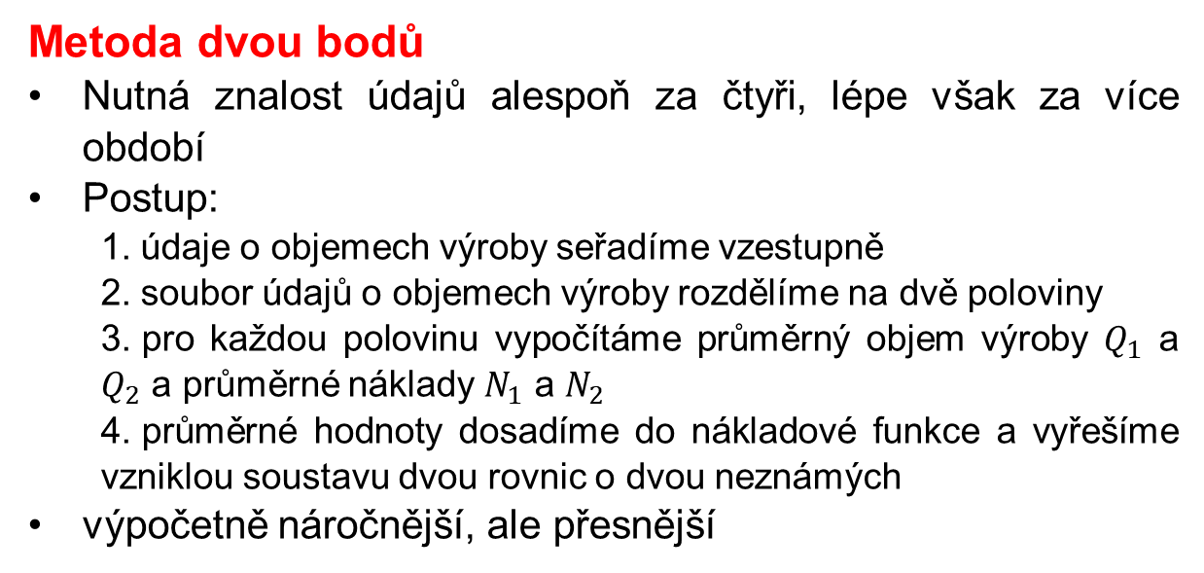
  Metoda dvou bodů
Nutná znalost údajů alespoň za čtyři, lépe však za více období
Postup:
  údaje o objemech výroby seřadíme vzestupně
  soubor údajů o objemech výroby rozdělíme na dvě poloviny
  pro každou polovinu vypočítáme průměrný objem výroby $Q_{1}$ a $Q_{2}$ a průměrné náklady $N_{1}$ a $N_{2}$
  průměrné hodnoty dosadíme do nákladové funkce a vyřešíme vzniklou soustavu dvou rovnic o dvou neznámých
výpočetně náročnější, ale přesnější
N_{Qmax} = (v x Q_{max} ) + F
N_{Qmin} = (v x Q_{min} ) + F

Slide 30
Příklad: V následující tabulce jsou uvedeny údaje o objemech výroby a celkových nákladech v jednotlivých měsících loňského roku firmy Zákusky pro každého, s.r.o. Určete nákladovou funkci.
 | Objem výroby [ks] | Náklady [Kč]
Leden | 10 500 | 165 000
Únor | 9 500 | 148 000
Březen | 9 000 | 145 000
Duben | 10 600 | 151 000
Květen | 10 400 | 163 000
Červen | 9 200 | 148 000
Červenec | 8 500 | 135 000
Srpen | 9 600 | 145 000
Září | 10 000 | 167 000
Říjen | 10 800 | 158 000
Listopad | 11 000 | 162 000
Prosinec | 10 900 | 161 000

Slide 31
Řešení:
Hodnoty ve sloupci „Objem výroby“ seřadíme vzestupně a z obou polovin tabulky vypočítáme průměrný objem výroby Q₁ a Q₂ a průměrné náklady N₁ a N₂.
 | Objem výroby[ks] | Náklady[Kč]
Červenec | 8 500 | 135 000
Březen | 9 000 | 145 000
Červen | 9 200 | 148 000
Únor | 9 500 | 148 000
Srpen | 9 600 | 145 000
Září | 10 000 | 167 000
Květen | 10 400 | 163 000
Leden | 10 500 | 165 000
Duben | 10 600 | 151 000
Říjen | 10 800 | 158 000
Prosinec | 10 900 | 161 000
Listopad | 11 000 | 162 000

Slide 32
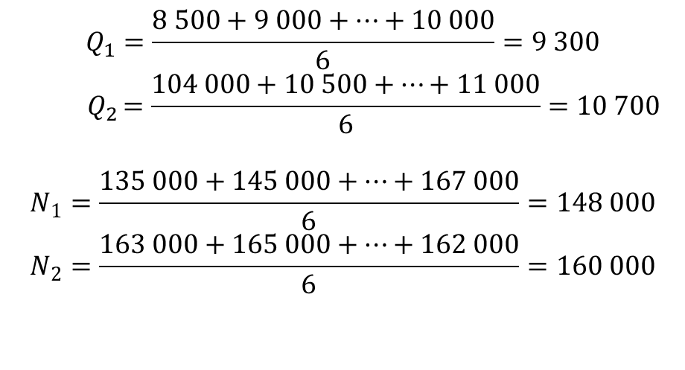
$$Q_{1}=\frac{8 500+9 000+…+10 000}{6}=9 300$$
$${ Q}_{2 }=\frac{104 000+10 500+…+11 000}{6}=10 700$$
$$N_{1}=\frac{135 000+145 000+…+167 000}{6}=148 000$$
$$N_{2}=\frac{163 000+165 000+…+162 000}{6}=160 000$$

Slide 33
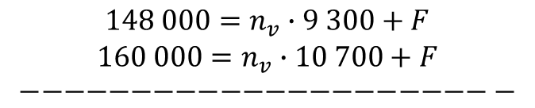
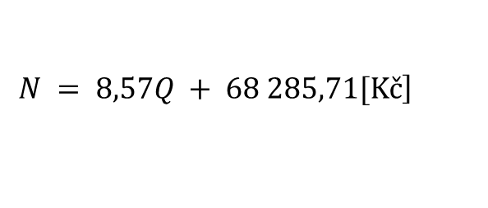
$$\begin{matrix}148 000=n_{v}∙9 300+F \\ \begin{aligned}160 000=n_{v}∙10 700+F \\ −−−−−−−−−−−−−−−−−−−−−−\end{aligned}\end{matrix}$$
$n_{v} = 8,57$ Kč/ks a $F = 68 285,71$ Kč
$$\left.N = 8,57Q + 68 285,71[Kč\right]$$

Slide 34
  Využití nákladových funkcí v podnikové praxi
jak se mění výše nákladů v závislosti na objemu výroby
jaká část nákladů je závislá na objemu výroby a která ne
východisko kvalifikovanějšího rozhodnutí v celé řadě oblastí:
  stanovit výši nákladů odpovídající různým objemům výroby
  kvalifikovaně určit výsledek hospodaření
  stanovit, jaký objem produkce zajišťuje požadovaný zisk

Slide 35
Příklad: Milovníci divadelních představení divadla pro děti Kočička si mohou zakoupit celoroční permanentku pro 2 děti. Cena této permanentky je 2 000 Kč. Vstupné na jedno představení pro jedno dítě do oblíbené řady v divadle je ve výši 150 Kč.
Jaké náklady jsou spojeny s návštěvou tří představení s/bez permanentky, půjdou-li do divadla dvě děti?
Kolikrát musí dvojice dětí navštívit divadlo, aby se nákup permanentky vyplatil?

Slide 36
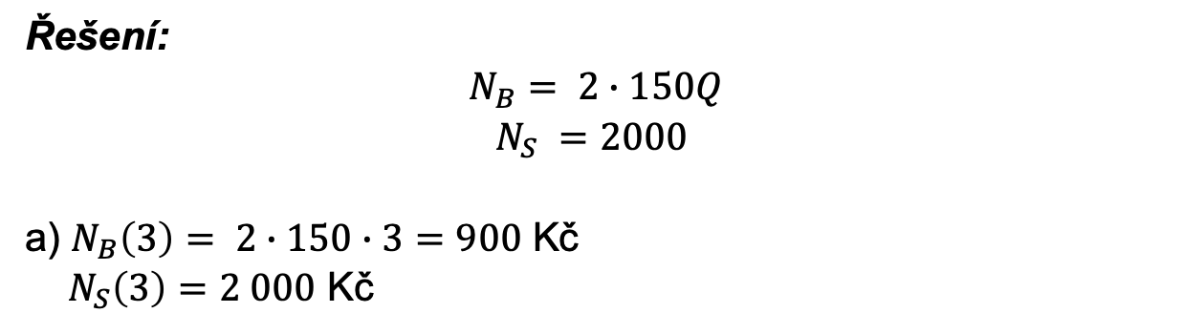
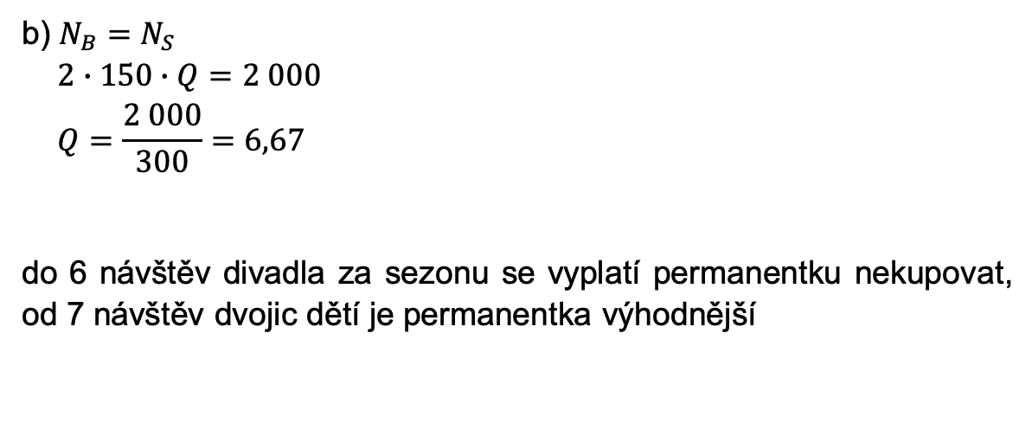
Řešení:
$$N_{B}= 2∙150Q$$
$$N_{S} =2000$$
a) $N_{B}\left(3\right)= 2∙150∙3=900$ Kč
${ N}_{S}\left(3\right)=2 000$ Kč
b) $N_{B}=N_{S}$
$$2∙150∙Q=2 000$$
$$Q=\frac{2 000}{300}=6,67$$
do 6 návštěv divadla za sezonu se vyplatí permanentku nekupovat, od 7 návštěv dvojic dětí je permanentka výhodnější

